Slide 1
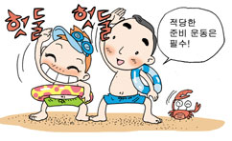
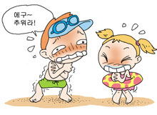
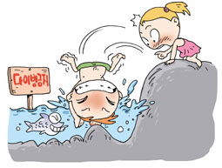
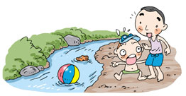
2024년 신나는 여름철 수상활동!
안전하게 즐기는 수상활동는 안전수칙 준수로부터
학부모님께,
날씨가 무더워지면서 계곡, 강, 바다, 유원시설 등을 찾아 학생들이 수영, 수상레저활동 등에 참여할 기회가 많아짐에
따라 학생안전사고 발생 위험이 높아지고 있습니다.
학생들의 수상안전사고 예방을 위한 안전수칙을 다음과 같이 안내해 드리니, 학생들이 안전하게 수상활동에 참여
할 수 있도록 가정에서 적극 지도하여 주시기 바랍니다.
수상활동 전
O 반드시 충분한 준비 운동을 하고 구명조끼를 착용합니다.
O 식후, 배가 고플 때, 심한 운동 후에는 수상활동을 자제합니다.
O 야외 수상활동을 할 때는 자외선 차단제를 발라 화상을 입지 않도록 합니다.
O 머리카락이 긴 사람은 묶거나 수영모자를 씁니다.
(※ 수상활동 중에 머리카락이 목에 감길 수 있습니다.)
수상활동 중
O 물에 들어갈 때는 손, 발→다리→얼굴→가슴의 순서로 몸에 물을 적신 후
천천히 들어갑니다.
O 물 깊이를 알고 있는 곳에서만 수상활동을 하며, 보호자나 안전요원이
있는 곳에서 수상활동을 합니다.
O 다리에 쥐가 나면 즉시 물 밖으로 나옵니다.
O 다음의 증상이 있으면 수상활동을 중지합니다.
· 몸이 떨리거나, 입술이 푸르고 얼굴이 당기는 증상
· 피부에 소름이 돋을 때 등
O 위급할 때는 한쪽 팔을 최대한 높이 올리고 흔들어 도움을 청합니다.
O 껌을 씹거나 음식을 먹으면서 수상활동을 하지 않습니다.
O 깊은 물로 떠밀거나 물속에 오래 있기 등의 장난을 치지 않도록 합니다.
O 신발이나 물건이 물에 떠내려가도 혼자 건지지 말고, 주위의 어른에게
도움을 청합니다.
수상활동 후
O 전신을 맑은 물로 씻고 양치질을 합니다.
O 물기를 잘 닦고, 머리를 완전히 말립니다.
O 충분한 휴식을 취하고, 작은 부상이라도 반드시 치료합니다.
2024년 7월 15일
고창고등학교장

